Slide 1


Slide 2






تعيين تلميذ(ة) للإجابة.
توجيهات و شرح التعليمات.
عرض فيديو.
المرور بين الصفوف للمساعدة
و تصحيح الإنجازات.
عمل في ثنائيات.
نهاية الشريط، المرور إلى الشريحة الموالية.

Slide 3

تنظيم حصص الأسبوع
اليوم 4 -
اليوم1 -
أنشطة اعتيادية (10د).
ورشة القراءة: استثمار النص 50د.
إملاء (25د).
أنشطة اعتيادية (10د).
معجم (25د).
ورشة الاستماع والتحدث (30د).
الكلمات البصرية+ القراءة المشتركة(20د) .
اليوم 5 -
اليوم 2 -
أنشطة اعتيادية (10د)
ورشة القراءة (40د)
التعبير الكتابي (35د)
أنشطة اعتيادية (10د).
ورشة الاستماع والتحدث 30د).
ورشة القراءة (45د).
اليوم 6 -
اليوم 3 -
أنشطة اعتيادية (10د)
ورشة القراءة: الطلاقة و الفهم (30د)
استماع و تحدث: توليف (15د)
التعبير الكتابي: (30د)
أنشطة اعتيادية (10د).
ورشة الاستماع والتحدث (30د).
ورشة القراءة (45د).
Révision
Lecture offerte

Slide 4







هيكلة حصة اليوم
- 01 النشاط الاعتيادي
طلاقة.
- 02 الاستماع والتحدث
مهن المستقبل: توظيف الفعل الكلام «أعبر عن حلمي» وتشخيص الحكاية.
- 03قراءة: هيا نعمل ! ج2:
  التوقع والتحقق.
  القراءات الفردية.
  الفهم العام.

Slide 5

عند نهاية الحصة
على الأقل % 80 من المتعلمين سيكونون قادرين على:
توظيف الفعل الكلامي « أعبر عن حلمي» و تشخيص مقاطع من الحكاية؛
توقع مضمون النص «هيا نعمل! ج 2» والتحقق منه، قراءة بطلاقة وبشكل معبر.
الفهم العام من خلال الإجابة عن أسئلة الفهم العام.

Slide 6

افتتاح الحصة
افتتاح الحصة
ترحيب
تدبير السلوك
طلاقة

Slide 7



مرحبا بكم. سننطلق في حصة اللغة العربية .
اختــتام الحــصة
قراءة
استـماع وتحدث
افتتاح الحصة

Slide 8


قبل أن نبدأ حصة اليوم نتذكر شروط الحصول على نجمة التميز.
اختــتام الحــصة
قراءة
استماع وتحدث
افتتاح الحصة
أَطْلُبُ تَوْضيحاً إِذا لَمْ أَفْهَمْ.

Slide 9


ضعوا اللوحة والكراسة في القمطر.
اختــتام الحــصة
قراءة
استـماع وتحدث
افتتاح الحصة

Slide 10
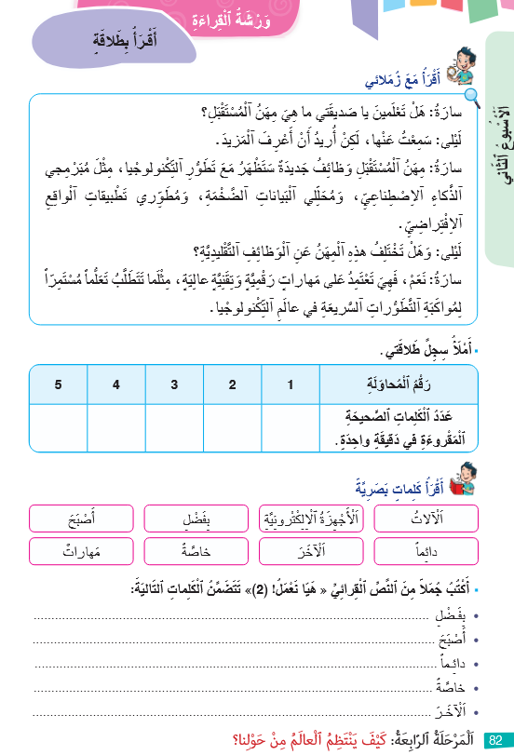

نبدأ بالواجب المنزلي. سأعين من يقرأ الجمل التي وجدها؟ نبدأ بالكلمة (بفضل).
بالنسبة للنص، يدعو التلاميذ لمواصلة التدرب في المنزل.
اختــتام الحــصة
قراءة
استـماع وتحدث
افتتاح الحصة

Slide 11
نواصل التدرب على قراءة فقرة بدقة وسرعة. نتذكر شروط القراءة بطلاقة.
اختــتام الحــصة
قراءة
استـماع وتحدث
افتتاح الحصة
ضَوابِطُ ٱلْقِراءَةِ بِطَلاقَةٍ

Slide 12
نواصل التدرب على قراءة فقرة بدقة وسرعة. سأسحب 5أسماء. أنادي على التلميذ الأول.
اختــتام الحــصة
قراءة
استـماع وتحدث
افتتاح الحصة
إِنَّنا لا نَعْمَلُ فَقَطْ لِنَكْسِبَ ٱلْمالَ، بَلْ نَعْمَلُ لِنَعيشَ بِكَرامَةٍ وَنَخْدِمَ أَنْفُسَنا وَأُسْرَتَنا وَمُجْتَمَعَنا.
لا تَكْمُنُ قيمَةُ ٱلْعَمَلِ في نَوْعِ ٱلْمِهْنَةِ أَوِ ٱلْحِرْفَةِ ٱلَّتي نُزاوِلُها، بَلْ في ٱلْإِخْلاصِ وَٱلْإِتْقانِ؛ فَكُلُّ مِهْنَةٍ تَحُلُّ مُشْكِلَةً وَتَدْعَمُ ٱلْأُخْرى، في تَكامُلٍ جَميلٍ يُحافِظُ عَلى ٱلْحَياةِ. وَٱلْأَهَمُّ مِنْ هذا وَذاكَ، أَنَّ ٱلْإِخْلاصَ لِلَّهِ يَجْعَلُ ٱلْعَمَلَ عِبادَةً تُقَرِّبُ ٱلْعَبْدَ مِنْ رَبِّهِ.

Slide 13

أبطال الطلاقة اليوم هم ...........................................................................
اختــتام الحــصة
قراءة
استـماع وتحدث
افتتاح الحصة
تَحَدّي ٱلطَّلاقَةِ

Slide 14
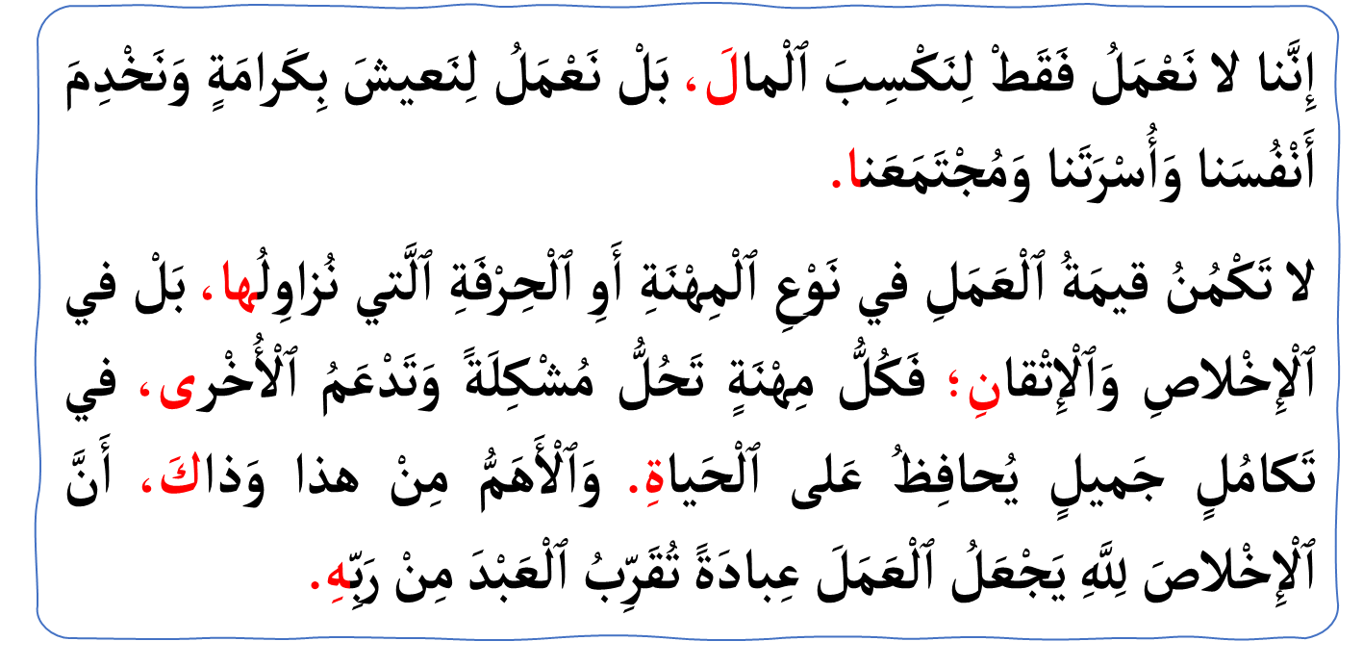
سأتحقق من فهمكم للفقرة. من يقرأ السؤال؟ فكروا.
اختــتام الحــصة
قراءة
استـماع وتحدث
معــــــــــجم
افتتاح الحصة
أَذْكُرُ فَوائِدَ ٱلْعَمَلِ ٱلْوارِدَةَ في ٱلنَّصِّ؟

Slide 15
من يجيب؟ آخر؟ ... هل تتفقون؟
اختــتام الحــصة
قراءة
استـماع وتحدث
معــــــــــجم
افتتاح الحصة
فَوائِدُ ٱلْعَمَلِ ٱلْوارِدَةُ في ٱلنَّصِّ ............

Slide 16
بسرعة أريد أن أتحقق من فهمكم لما قرأتموه. من يجيب عن السؤال التالي؟
اختــتام الحــصة
قراءة
استـماع وتحدث
معــــــــــجم
افتتاح الحصة
فَوائِدُ ٱلْعَمَلِ ٱلْوارِدَةُ في ٱلنَّصِّ هِيَ: كَسْبُ ٱلْمالِ، اَلْعَيْشُ بِكَرامَةٍ، خِدْمَةُ أَنْفَسِنا وَأُسْرَتِنا وَمُجْتَمَعِنا، اِسْتِمْرارُ ٱلْحَياةِ، اَلتَّقَرُّبُ إِلى اللَّهِ.

Slide 17
استماع وتحدث
استماع وتحدث
مهن المستقبل: توظيف الفعل الكلامي «أعبر عن حلمي» وتشخيص الحكاية.

Slide 18
نمر إلى الاستماع والتحدث، ستتدربون على «التعبير عن أحلامكم» ثم على تشخيص بعض مقاطع الحكاية.
اختــتام الحــصة
قراءة
استـماع وتحدث
افتتاح الحصة
مِهَنُ ٱلْمُسْتَقْبَلِ

Slide 19

عندما نعبر عن أحلامنا المستقبلية نستعمل عبارات مثل
اختــتام الحــصة
قراءة
استـماع وتحدث
افتتاح الحصة
- أَحْلُمُ أَنْ أَكونَ ...............كَيْ .................................
- أُمْنِيَّتي أَنْ أَصيرَ ...............كَيْ ...............................
- أُريدُ أَنْ أُصْبِحَ ....................لِأَنَّ.............................
- أَتَمَنّى أَنْ ...........................................................

Slide 20
ستتدربون على التعبير عن أحلامكم في حوار. سأقدم حوارا رفقة التلميذ ...
اختــتام الحــصة
قراءة
استـماع وتحدث
افتتاح الحصة
أُنْصِتُ لِلْحِوارِ

Slide 21


الحوار
اختــتام الحــصة
قراءة
استـماع وتحدث
افتتاح الحصة
مَرْحَباً يا سَعيدُ، ماذا تُريدُ أَنْ تُصْبِحَ عِنْدَما تَكْبَرُ؟
أُريدُ أَنْ أُصْبِحَ فَلّاحاً في ٱلْمُسْتَقْبَلِ!
وَلِماذا تُريدُ أَنْ تُصْبِحَ فَلّاحاً؟
لِكَيْ أَحْرُثَ أَرْضَ أَجْدادي وَأَجْنِيَ ٱلثِّمارَ وَأَنْفَعَ أُسْرَتي وَمُجْتَمَعي.
وَماذا يَجِبُ أَنْ تَدْرُسَ لِتَكونَ فَلّاحاً؟
يَجِبُ أَنْ أَدْرُسَ عِلْمَ ٱلزِّراعَةِ وَٱلتُّرْبَةِ.

Slide 22
الآن دوركم؛ كل واحد يتحاور مع صديقه باستعمال هذه العبارات.
اختــتام الحــصة
قراءة
استـماع وتحدث
افتتاح الحصة
مَرْحَباً يا سَعيدُ، ماذا تُريدُ أَنْ تُصْبِحَ عِنْدَما تَكْبَرُ؟
أُريدُ أَنْ أُصْبِحَ فَلّاحاً في ٱلْمُسْتَقْبَلِ!
وَلِماذا تُريدُ أَنْ تُصْبِحَ فَلّاحاً؟
لِكَيْ أَحْرُثَ أَرْضَ أَجْدادي وَأَجْنِيَ ٱلثِّمارَ وَأَنْفَعَ أُسْرَتي وَمُجْتَمَعي.
وَماذا يَجِبُ أَنْ تَدْرُسَ لِتَكونَ فَلّاحاً؟
يَجِبُ أَنْ أَدْرُسَ عِلْمَ ٱلزِّراعَةِ وَٱلتُّرْبَةِ.

Slide 23


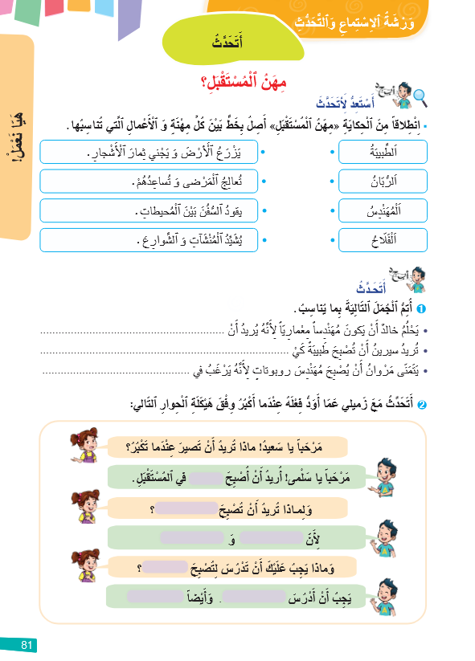
خذوا الكراسة ص 81. من يقرأ التعليمة؟ ما المطلوب؟ أنجزوا بشكل ثنائي. (دقيقتان).
اختــتام الحــصة
قراءة
استـماع وتحدث
افتتاح الحصة

Slide 24
سأعين ثنائيا لعرض الحوار. سيشارك الجميع. انتبهوا. (ثنائيان أو ثلاثة).
اختــتام الحــصة
قراءة
استـماع وتحدث
افتتاح الحصة
مَرْحَباً يا سَعيدُ، ماذا تُريدُ أَنْ تُصْبِحَ عِنْدَما تَكْبَرُ؟
أُريدُ أَنْ أُصْبِحَ في ٱلْمُسْتَقْبَلِ!
وَلِماذا تُريدُ أَنْ تُصْبِحَ ؟
لِأَنَّ
وَ
وَماذا يَجِبُ أَنْ تَدْرُسَ لِتَكونَ ؟
يَجِبُ أَنْ أَدْرُسَ

Slide 25
أحسنتم. نمر على تشخيص الحكاية.
اختــتام الحــصة
قراءة
استـماع وتحدث
افتتاح الحصة
تتَشْخيصُ ٱلْحِكايَةِ

Slide 26
سأعين من يشخص دور: المعلمة، خالد، سيرين، يونس، سليمان، مروان.
اختــتام الحــصة
قراءة
استـماع وتحدث
افتتاح الحصة
خالِدٌ
اَلْمُعَلِّمَةُ
اَلْأَدْوارُ
مَرْوانُ
سيرينُ
يونُسُ
سُلَيْمانُ

Slide 27
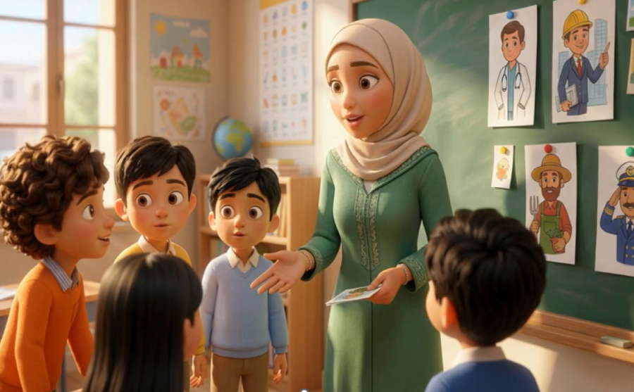
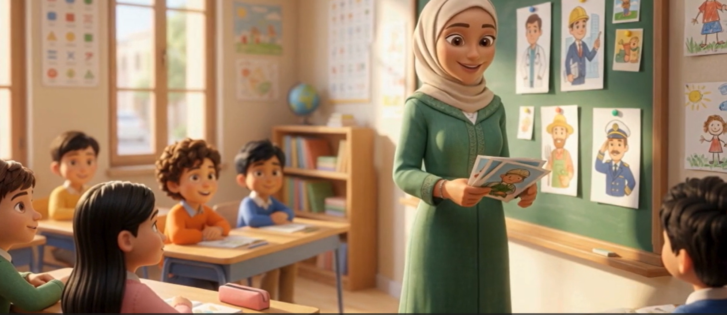
أحسنتم، سأعين من يشخص المشهد: خمسة تلاميذ والمعلمة.
يستعمل المتعلمون تعابير الوجه وحركات اليدين والجسد أثناء التشخيص ...
اختــتام الحــصة
قراءة
استـماع وتحدث
افتتاح الحصة

Slide 28
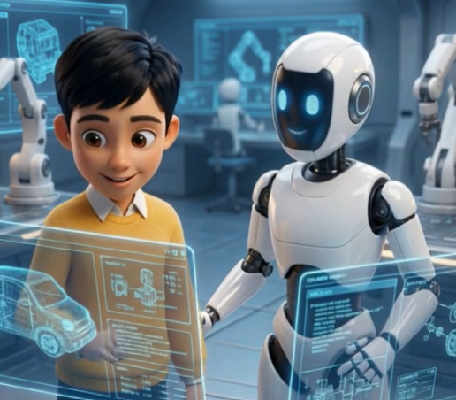
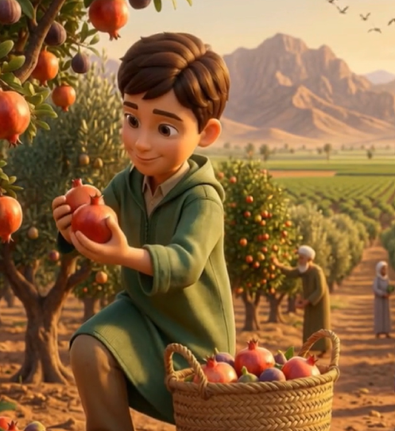
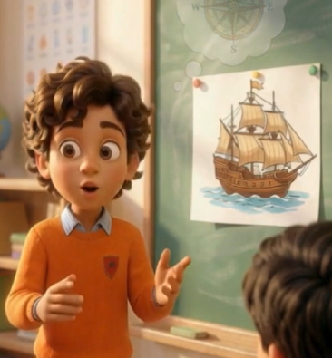
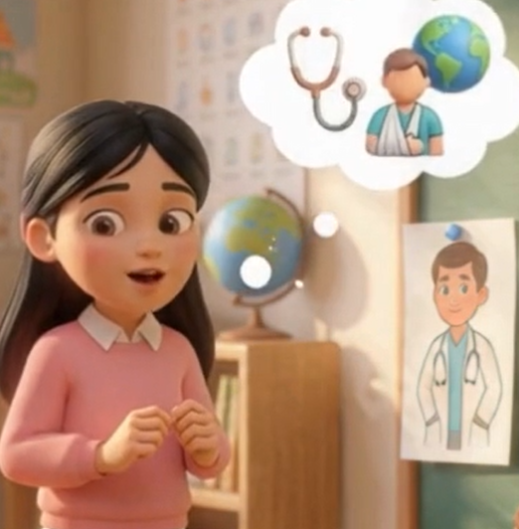
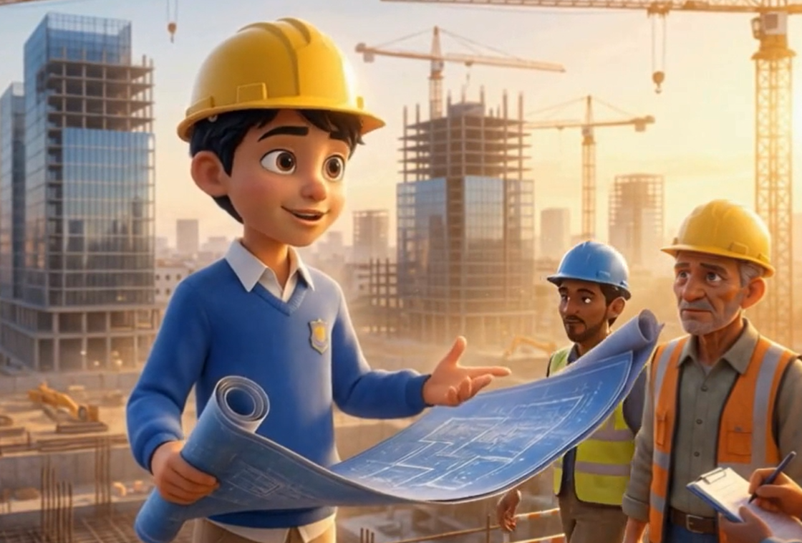
الآن ستشخصون الحكاية كلها. من يريد لعب دور المعلمة؟ خالد؟ سيرين؟ سليمان؟ ...
يستعمل المتعلمون تعابير الوجه وحركات اليدين والجسد أثناء التشخيص ...
اختــتام الحــصة
قراءة
استـماع وتحدث
افتتاح الحصة

Slide 29
فسحة قصيرة

Slide 30

نستمع لقصيدة: هداياي.
اختــتام الحــصة
قراءة
استـماع وتحدث
افتتاح الحصة

Slide 31
الآن ننشد القصيدة.
اختــتام الحــصة
قراءة
استـماع وتحدث
افتتاح الحصة

Slide 32
قراءة
قراءة: النص (هيا نعمل! الجزء 2 ص 83)
  التوقع والتحقق.
  القراءات الفردية.
  الفهم العام.

Slide 33
اليوم سنقرأ نصا جديدا (الجزء الثاني من النص (هَيّا نَعْمَلْ!)(.
اختــتام الحــصة
قراءة
استـماع وتحدث
افتتاح الحصة
هَيّا نَعْمَلْ!

Slide 34
قبل ذلك نتذكر مضامين الجزء الأول من النص. أساعدكم بأسئلة.
اختــتام الحــصة
قراءة
استـماع وتحدث
افتتاح الحصة
1- ما مَعْنى ٱلْكَلِماتِ ٱلتّالِيَةِ: اَلْقوتُ- يَسْتَدْعي؟
2- لِماذا نَعْمَلُ حَسَبَ ٱلْجُزْءِ ٱلْأَوَّلِ مِنَ ٱلنَّصِّ؟

Slide 35
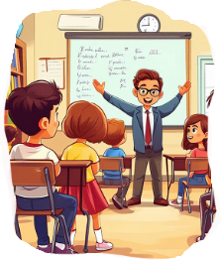
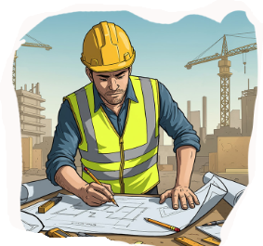
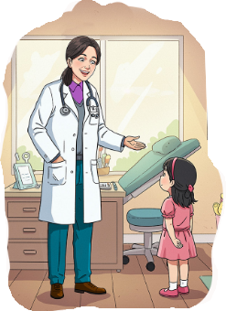
هذا سؤال ثالث. من يجيب؟
اختــتام الحــصة
قراءة
استـماع وتحدث
افتتاح الحصة
3- ما ٱسْمُ ٱلْمِهْنَةِ ٱلَّتي تُمَثِّلُها كُلُّ صورَةٍ مِنَ ٱلصُّوَرِ ٱلتّالِيَةِ؟

Slide 36
قبل أن نقرأ الجزء الثاني من النص، سنتعلم كلمات تساعدنا على فهمه. من يقرأ؟
اختــتام الحــصة
قراءة
استـماع وتحدث
افتتاح الحصة
تِكْنولوجيا
مُزاوَلَةٌ
تَتَحَلّى
اِسْتَغْنى

Slide 37
انتبهوا، من يقرأ معنى «اِسْتَغْنى»؟ (تلميذان).
اختــتام الحــصة
قراءة
استـماع وتحدث
افتتاح الحصة
اِسْتَغْنى: اِكْتَفي وَلَمْ يَعُدْ بِحاجَةٍ إِلى شَيْءٍ.

Slide 38
من يقرأ معنى «تتحلى»؟ (تلميذان)
اختــتام الحــصة
قراءة
استـماع وتحدث
افتتاح الحصة
تَتَحَلّى: تَتَّصِفُ بِصِفاتٍ مُعَيَّنَةٍ.

Slide 39
من يقرأ معنى «تكنولوجيا»؟ (تلميذان)
اختــتام الحــصة
قراءة
استـماع وتحدث
افتتاح الحصة
تِكْنولوجِيا: اَلْأَدَواتُ وَٱلتِّقْنِيّاتُ ٱلَّتي تُسَهِّلُ حَياةَ ٱلْإِنْسانِ.
مثالٌ: أَسْهَمَتِ ٱلتِّكْنولوجيا في تَسْهيلِ حَياةِ ٱلْإِنْسانِ.

Slide 40
من يقرأ معنى «مزاولة»؟ (تلميذان)
اختــتام الحــصة
قراءة
استـماع وتحدث
افتتاح الحصة
مُزاوَلَةٌ: مُمارَسَةُ عَمَلٍ أَوْ مِهْنَةٍ.
مثالٌ: يُزاوِلُ ٱلطَّبيبُ عَمَلَهُ في ٱلْمُسْتَشْفي.

Slide 41
من يقرأ المفردات التي شرحناها؟
اختــتام الحــصة
قراءة
استـماع وتحدث
افتتاح الحصة
تِكْنولوجيا
مُزاوَلَةٌ
تَتَحَلّى
اِسْتَغْنى

Slide 42
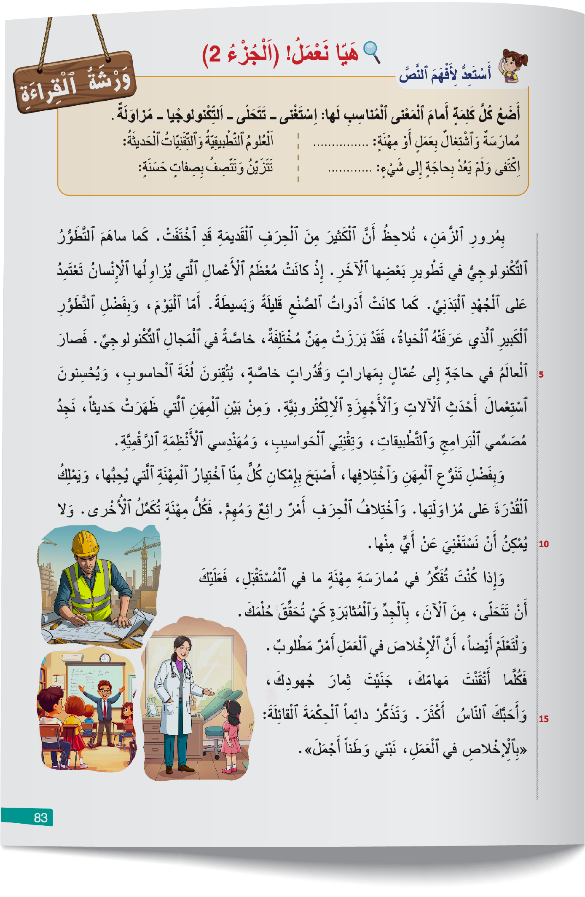
خذوا الصفحة 83، سنقرأ الجزء الثاني من النص.
اختــتام الحــصة
قراءة
استـماع وتحدث
افتتاح الحصة

Slide 43
سأقرأ. تابعوا معي.
اختــتام الحــصة
قراءة
استـماع وتحدث
افتتاح الحصة

Slide 44
سأعين من يقرأ؟– تابع(ي). -ارفعوا أيديكم حين تسمعون كلمةً لا تفهمونها. (15 دقيقة)
اختــتام الحــصة
قراءة
استـماع وتحدث
افتتاح الحصة

Slide 45
من يقرأ هذا المقطع بشكل معبر؟
اختــتام الحــصة
قراءة
استـماع وتحدث
افتتاح الحصة
وَإِذا كُنْتَ تُفَكِّرُ في مُمارَسَةِ مِهْنَةٍ ما في ٱلْمُسْتَقْبَلِ، فَعَلَيْكَ أَنْ تَتَحَلّى، مِنَ ٱلْآنَ، بِٱلجِدِّ وَٱلْمُثابَرَةِ لِكَيْ تُحَقِّقَ حُلْمَكَ.

Slide 46
من يقرأ السؤال الأول؟ عودوا إلى النص وابحثوا عن الجواب. دقيقة للتفكير والبحث.
اختــتام الحــصة
قراءة
استـماع وتحدث
افتتاح الحصة
ما ٱلْمِهَنُ ٱلْجَديدَةُ ٱلَّتي تَحَدَّثَ عَنْها ٱلنَّصُّ؟

Slide 47
من يتقاسم جوابه؟ ما المقطع من النص الذي يثبت ذلك؟
اختــتام الحــصة
قراءة
استـماع وتحدث
افتتاح الحصة
اَلْمِهَنُ ٱلْجَديدَةُ ٱلَّتي تَحَدَّثَ عَنْها ٱلنَّصُّ: مُصَمِّمو ٱلبَرامِجِ، تِقْنِيّو ٱلْحَواسيبِ، مُهَنْدِسو ٱلأنْظِمَةِ ٱلرَّقْمِيَّةِ.

Slide 48
من يقرأ السؤال الثاني؟ عودوا إلى النص وابحثوا عن الجواب.
اختــتام الحــصة
قراءة
استـماع وتحدث
افتتاح الحصة
ماذا تتَطَلَّبُ ٱلْمِهَنُ ٱلْجَديدَةُ حَسَبَ ٱلنَّصِّ؟

Slide 49
نصحح. من يتقاسم إجابته؟ - صححوا
اختــتام الحــصة
قراءة
استـماع وتحدث
افتتاح الحصة
تتَطَلَّبُ ٱلْمِهَنُ ٱلْجَديدَةُ حَسَبَ ٱلنَّصِّ مَهاراتٍ وَقُدُراتٍ كَإِتْقانِ ٱسْتِعْمالِ ٱلْحاسوبِ وَٱلْآلاتِ وَٱلْأَجْهِزَةِ ٱلإِلِكْترونِيَّةِ.

Slide 50
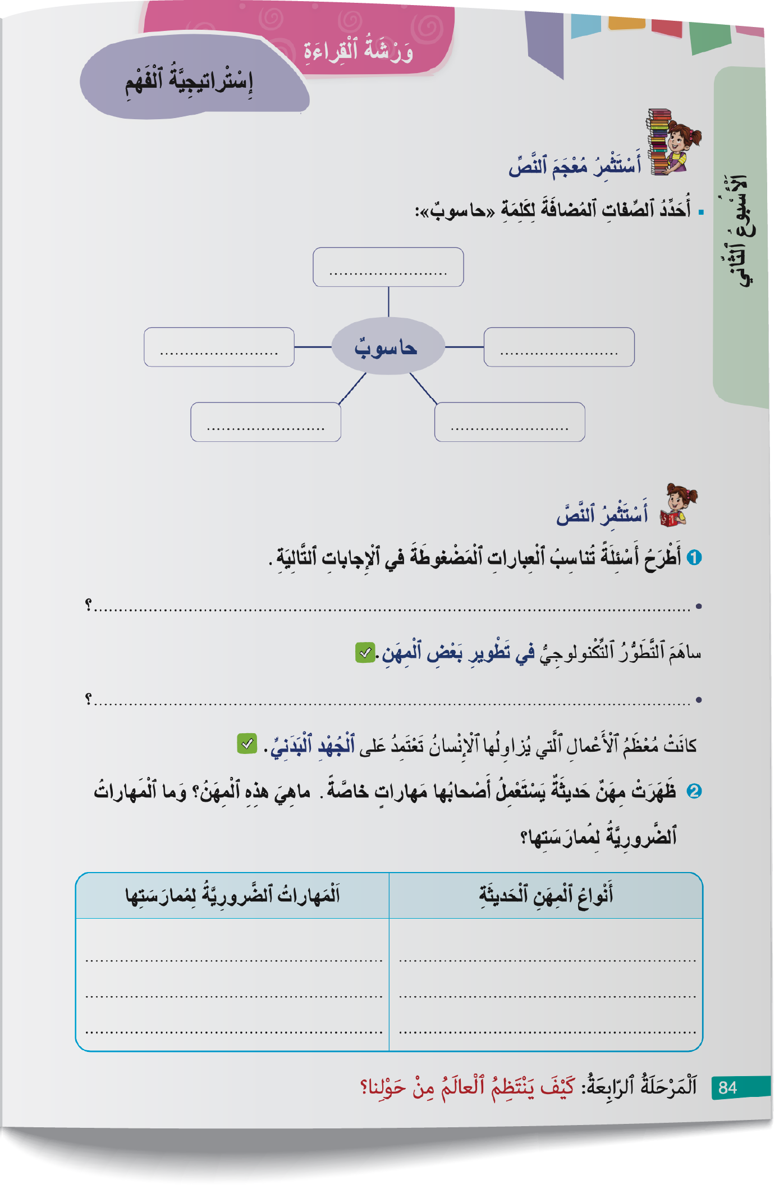
خذوا الصفحة 84. من يقرأ التعليمة؟ ما المطلوب؟
اختــتام الحــصة
قراءة
استـماع وتحدث
افتتاح الحصة

Slide 51
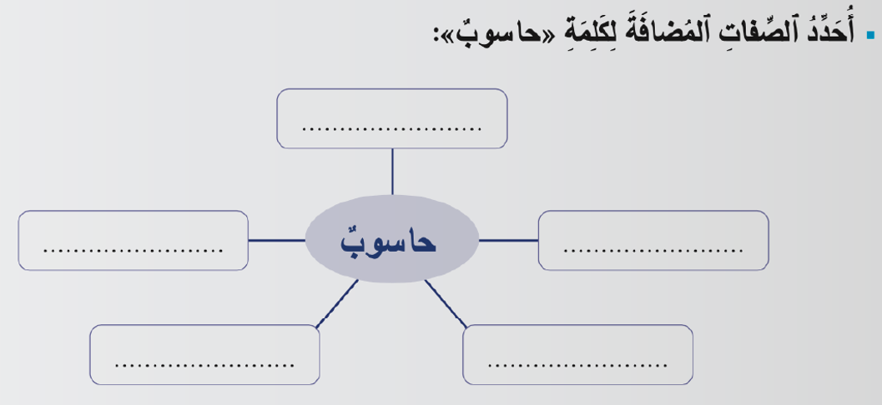
المطلوب إضافة صفات مناسبة لكلمة حاسوب لتوضيح الكلمة أكثر. أنجزوا (دقيقتان)
التوجيه إلى أن الصفة يجب أن تكون بدون "ال" لأن "حاسوب" بدون "ال".
اختــتام الحــصة
قراءة
استـماع وتحدث
افتتاح الحصة

Slide 52
نصحح. من يتقاسم إجابته؟ ما رأيكم؟
اختــتام الحــصة
قراءة
استـماع وتحدث
افتتاح الحصة

Slide 53
هذه إجابة أخرى. من يقرأ؟ -أكملوا التصحيح.
اختــتام الحــصة
قراءة
استـماع وتحدث
افتتاح الحصة
جَديدٌ
قَديمٌ
مَحْمولٌ
مُعَطَّلٌ
مُتَطَوِّرٌ

Slide 54
اختتام الحصة
اختتام الحصة
ماذا تعلمت اليوم؟
الواجب المنزلي

Slide 55

ماذا تعلمتم خلال هذه الحصة؟
اختــتام الحــصة
قراءة
استـماع وتحدث
افتتاح الحصة
أَساليبُ التَّعْبيرِ عَنْ حُلْمٍ
قَرَأْنا نَصّاً بِعُنْوانِ ...
أَحْلامُ ٱلْمُسْتَقْبَلِ تَتَحَقَّقُ بِٱلْجِدِّ وَٱلْمُثابَرَةِ.
.......................

Slide 56
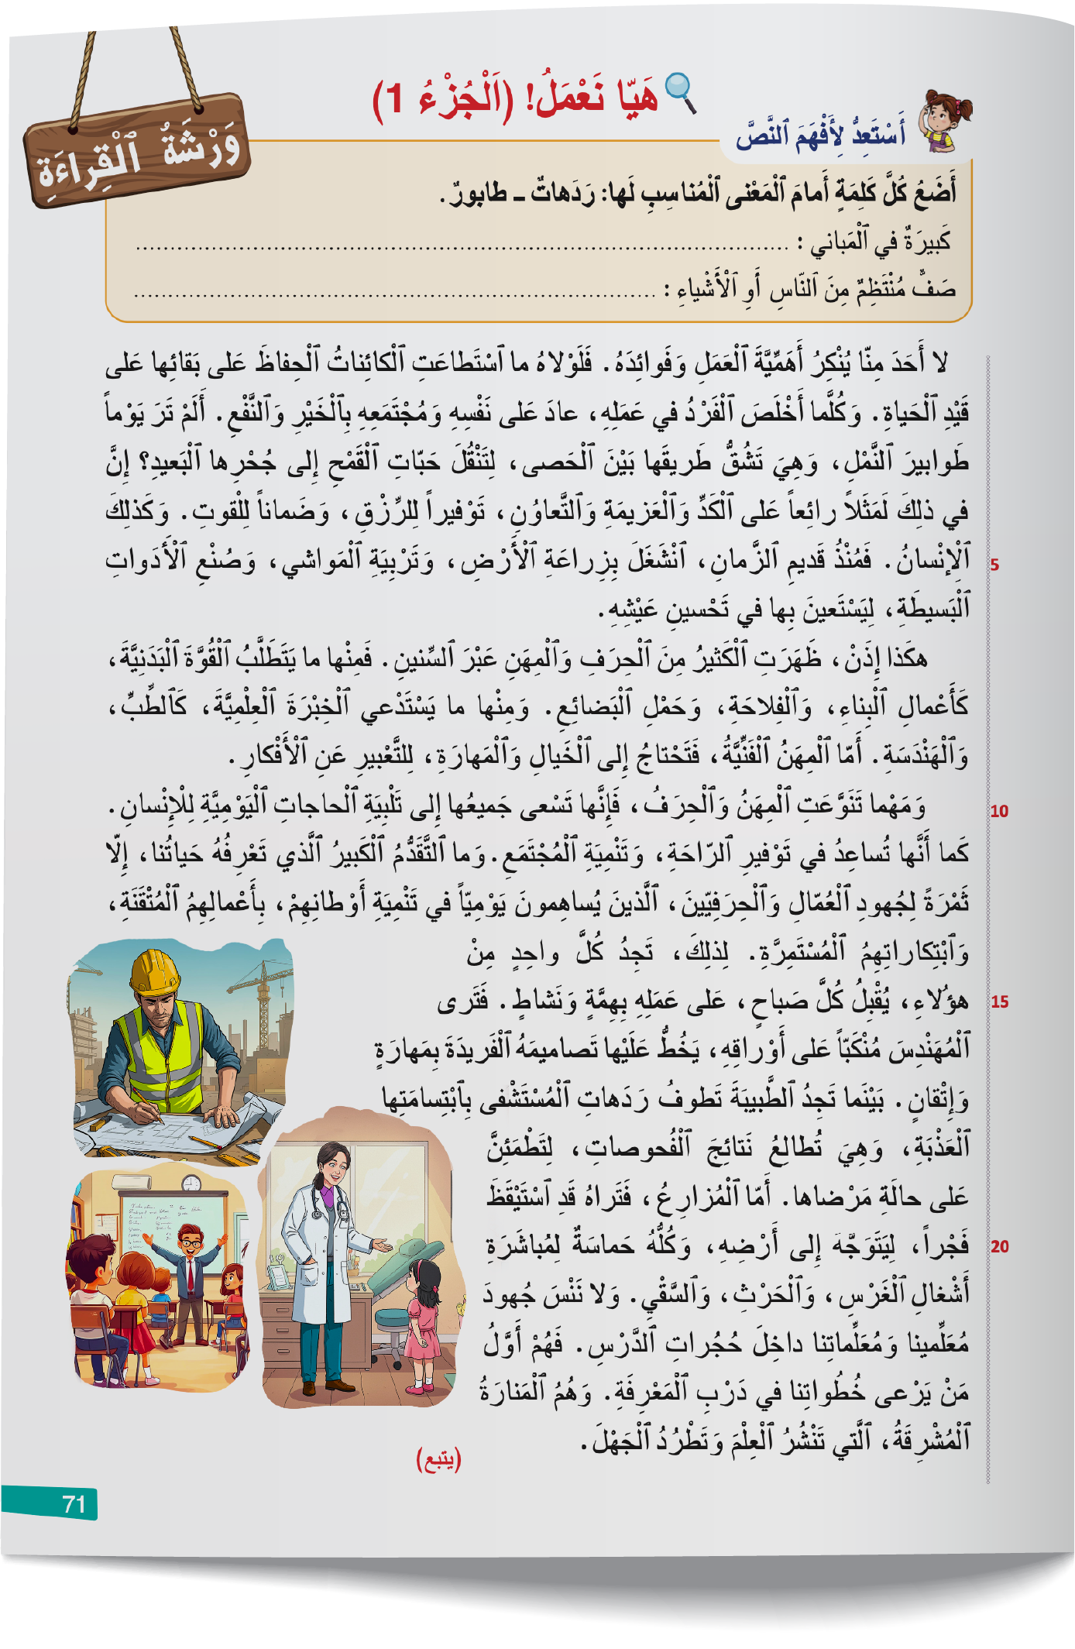
اقرؤوا النص في بيوتكم مع وضع سطر تحت المهن المذكورة في النص.
اختــتام الحــصة
قراءة
استـماع وتحدث
افتتاح الحصة
- أَقْرَأُ النَّصَّ؛
- أَضَعُ خَطّاً تَحْتَ أَسْماءِ الْمِهَنِ.

Slide 57


إلى اللقاء في الحصة المقبلة.
اختــتام الحــصة
قراءة
استـماع وتحدث
افتتاح الحصة

Slide 58
بناء على إنجازات المتعلمين خلال الممارسة المستقلة
ما تقديرك لنسبة التحكم في هدف الدرس؟
تسجل النسبة على صفحة اليوم من مذكرة الأستاذ.

